Slide 1

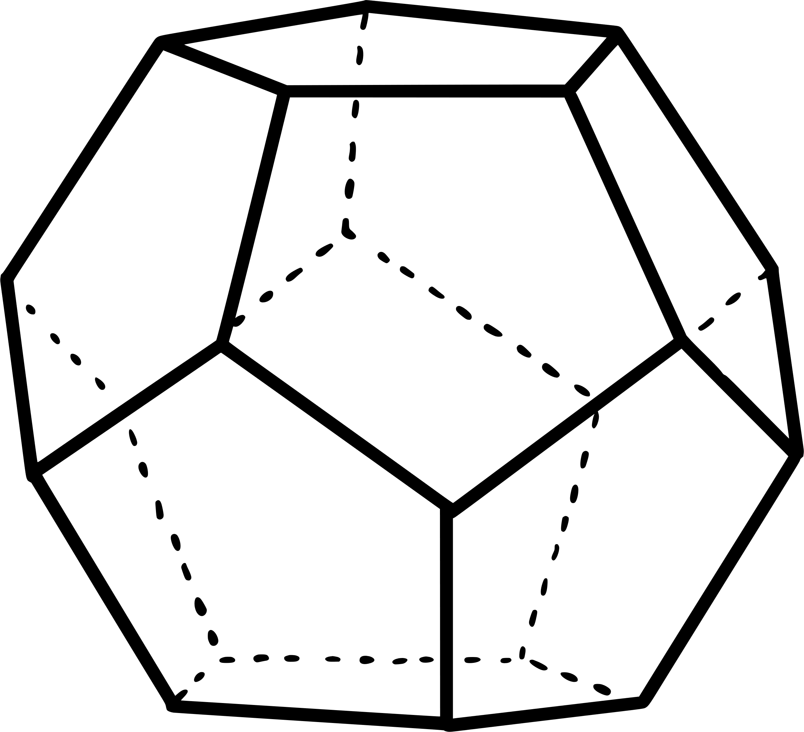
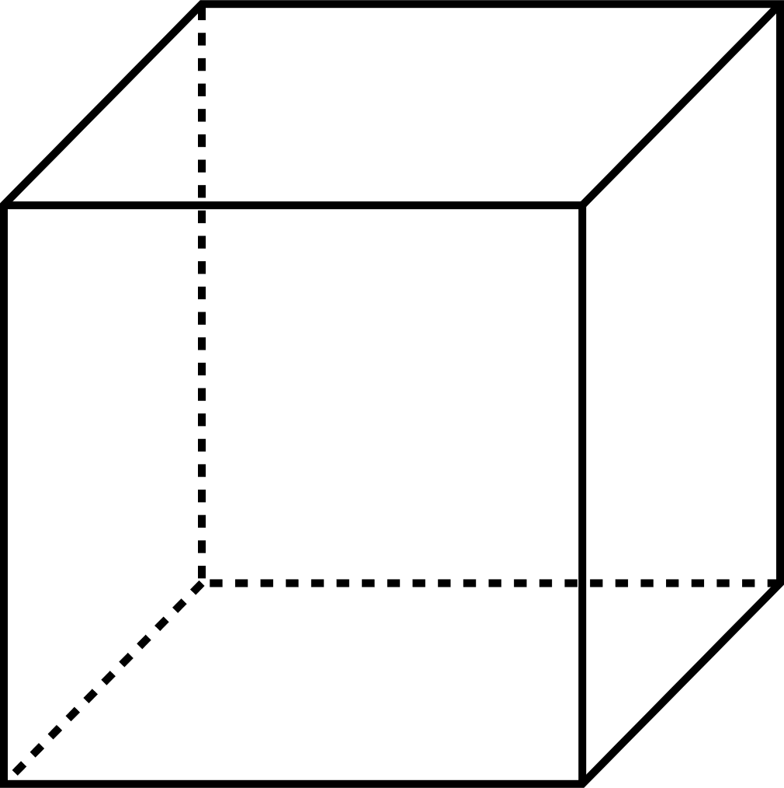
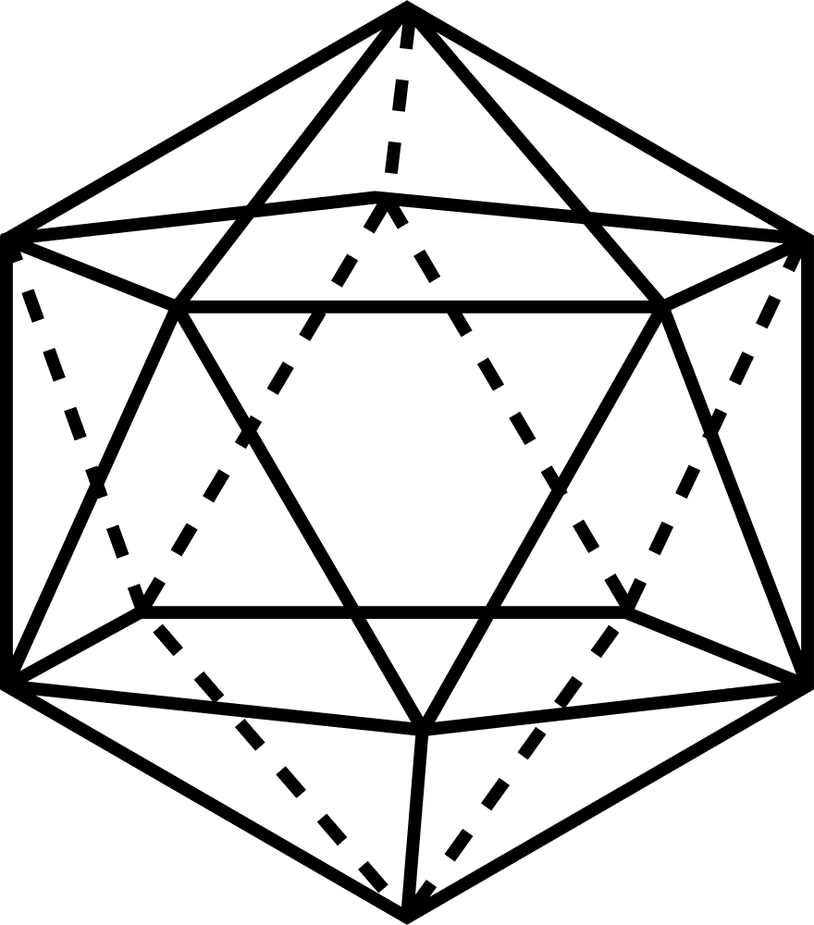
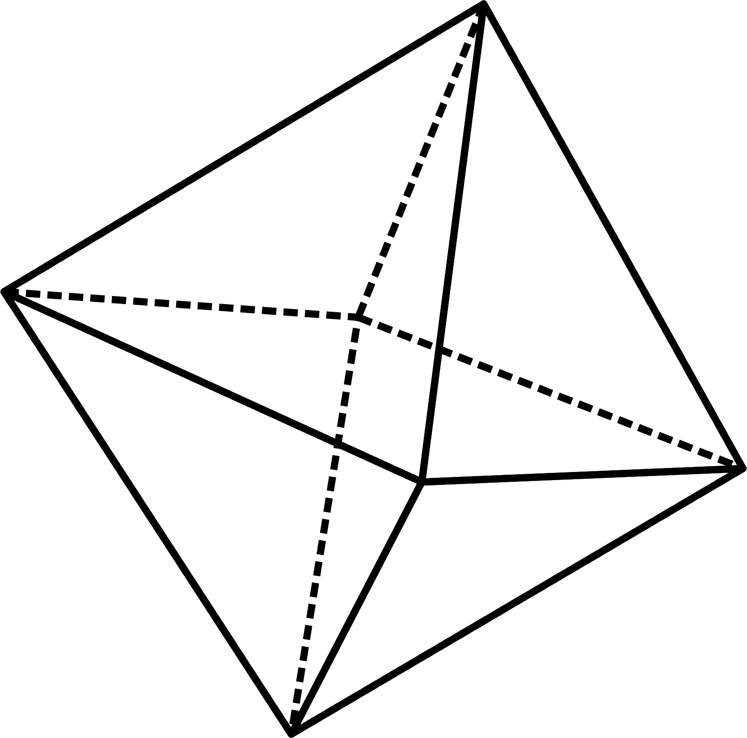
  ПРАВИЛЬНІ МНОГОГРАННИКИ

Slide 2


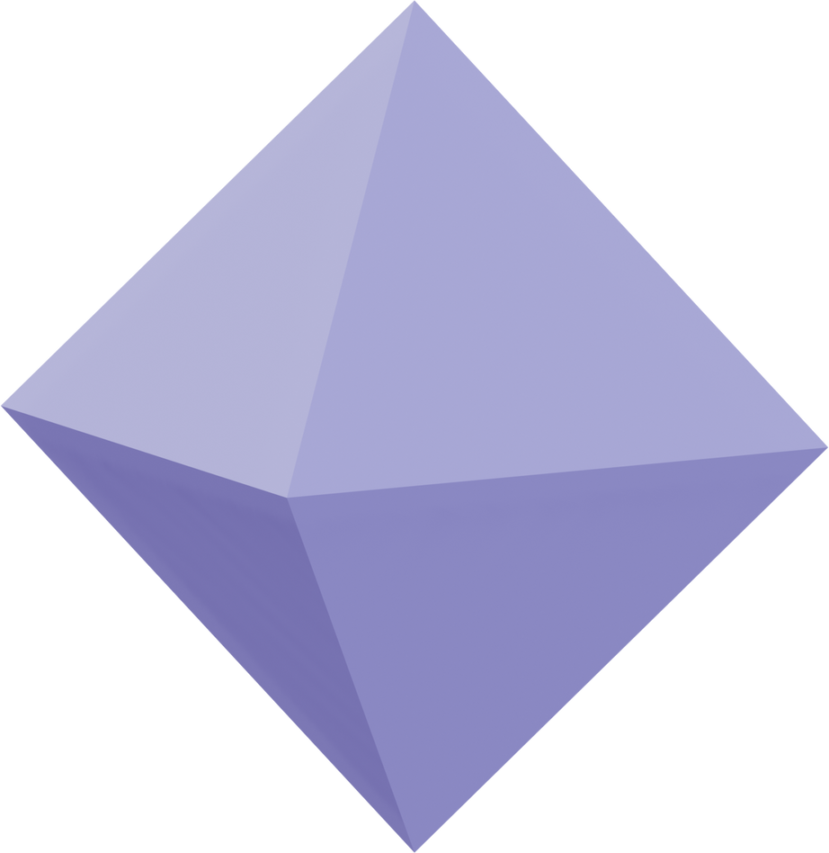

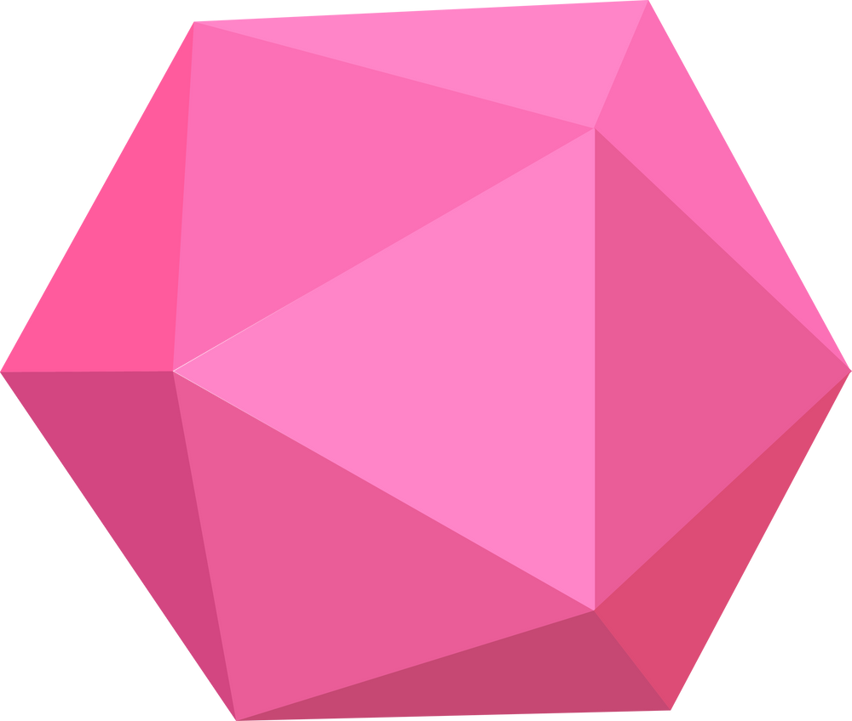
ПРАВИЛЬНИЙ МНОГОГРАННИК
це опуклий многогранник, грані якого є правильними многокутниками
з однаковою кількістю сторін і в кожній вершині якого сходиться однакова кількість ребер
Тетраедр
Гексаедр
Октаедр
Ікосаедр
Додекаедр

Slide 3
НАЗВА МНОГОГРАННИКА
Походить від давньогрецьких слів
І ЧАСТИНА
ІІ ЧАСТИНА
Тетра - 4
Гекса - 6
Окта - 8
Додека - 12
Ікоса - 20
Едра - грань

Slide 4

ЕЛЕМЕНТИ МНОГОГРАННИКІВ
Знайдіть закономірність!
Многогранник
Кількість граней
Кількість вершин
Кількість ребер
Тетраедр
4
4
6
Куб
6
8
12
Октаедр
8
6
12
Додекаедр
12
20
30
Ікосаедр
20
12
30

Slide 5
ФОРМУЛА
ЕЙЛЕРА
Для многогранників існує ще один спосіб дізнатися кількість ребер, вершин або граней - за допомогою формули Ейлера.
в цій формулі:
  В - кількість вершин
  Г - кількість граней
  Р - кількість ребер
В + Г – Р = 2

Slide 6
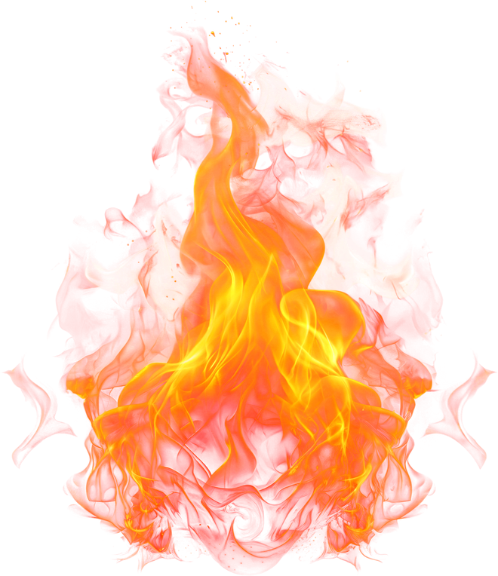
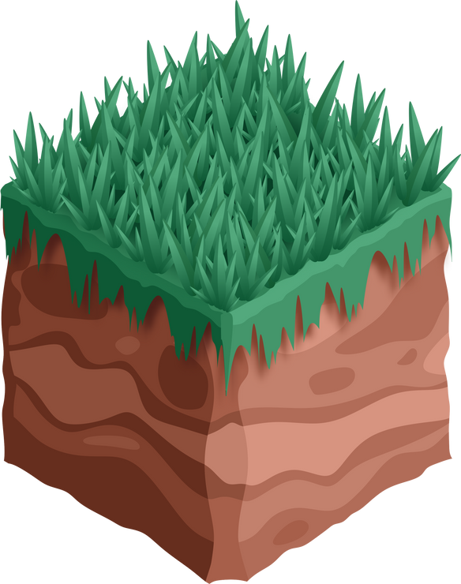

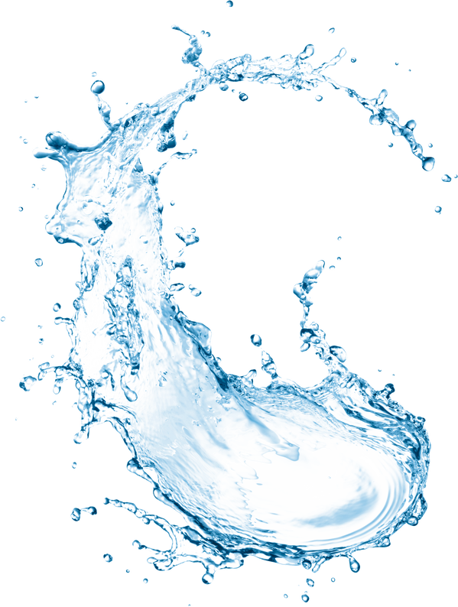
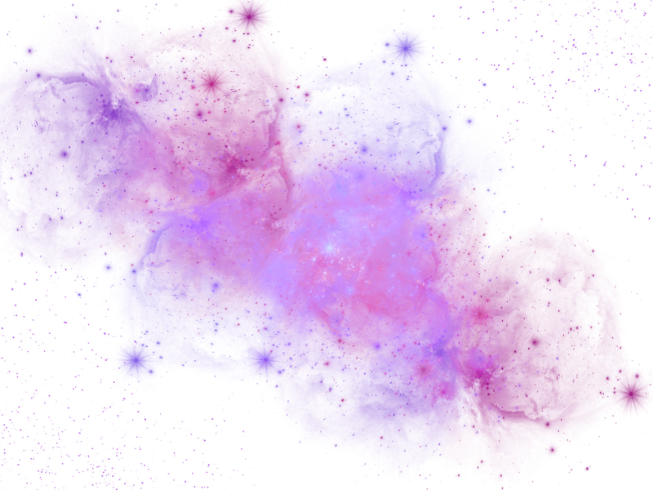
ПЛАТОНОВІ ТІЛА
360 років до н.е.
Тетраедр
Гексаедр
Октаедр
Ікосаедр
Додекаедр
Жар вогню відчувається різким і колючим (як маленькі тетраедри). Повітря зроблене з октаедра - його мізерні компоненти настільки гладкі, що їх ледве можна відчути. Вода, ікосаедр, витікає з руки, коли її збирають, наче вона зроблена з крихітних кульок. І навпаки, несферичне тверде тіло, куб являє собою «землю». П'яте Платонівське тіло, додекаедр , - це Всесвіт

Slide 7


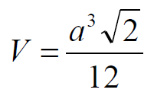
ПРАВИЛЬНИЙ ТЕТРАЕДР
Сума довжин усіх ребер
Площа поверхні
Об’єм

Slide 8
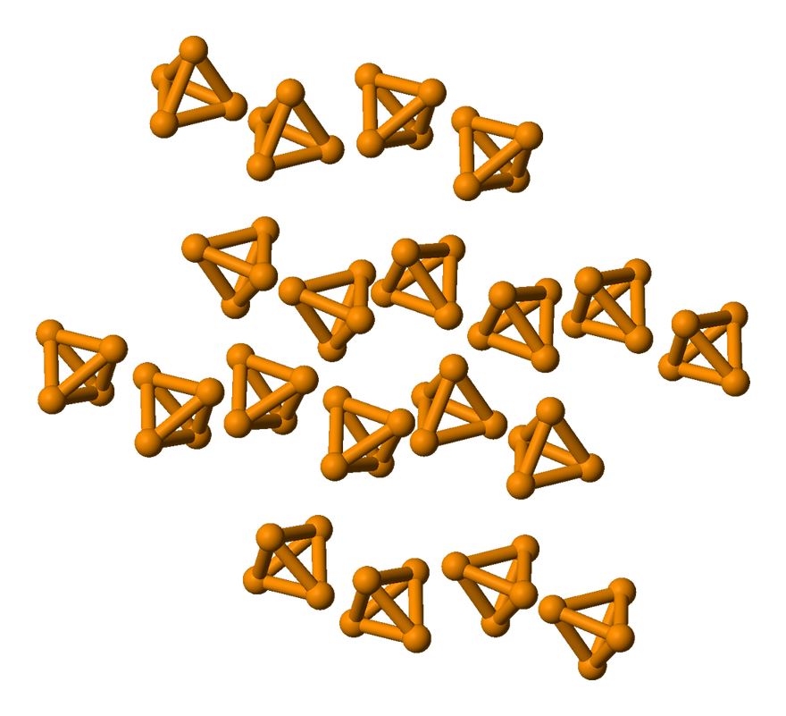
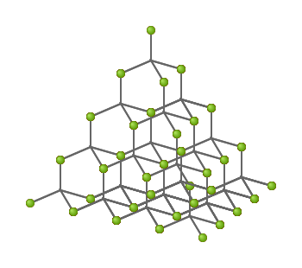
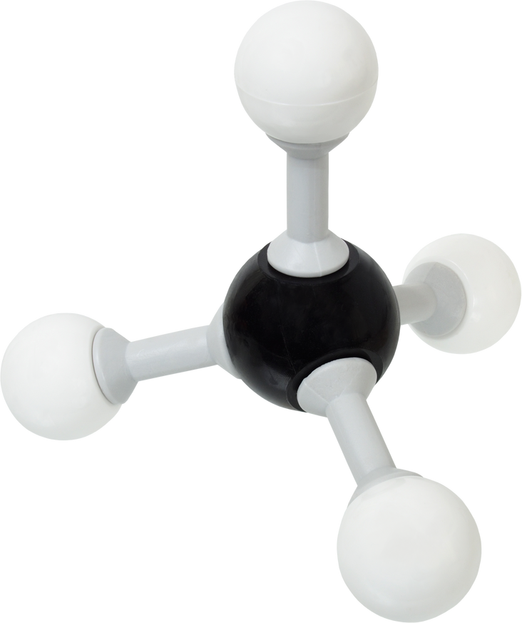
ПРАВИЛЬНИЙ ТЕТРАЕДР В ПРИРОДІ
Будова решітки кристалу алмаза
Молекула метану
Кристали білого фосфору

Slide 9



ГЕКСАЕДР
(КУБ)
Сума довжин усіх ребер
Площа поверхні
Об’єм

Slide 10
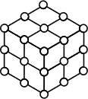
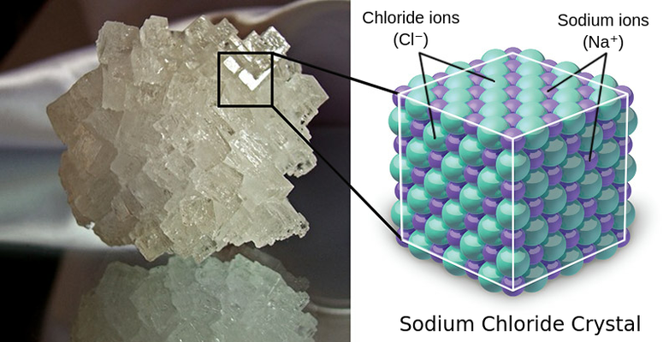
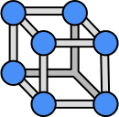
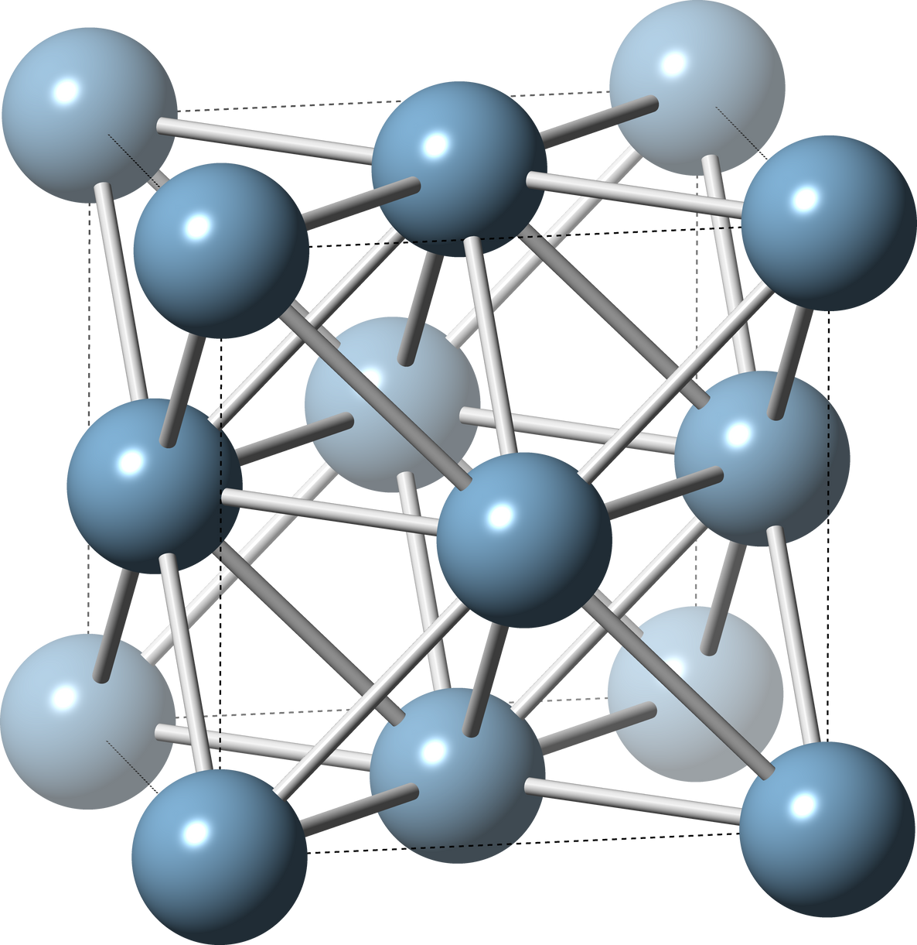
ГЕКСАЕДР В ПРИРОДІ
Кристалічні гратки поваренної солі та багатьох металів

Slide 11


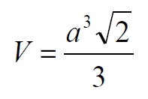
ОКТАЕДР
Сума довжин усіх ребер
Площа поверхні
Об’єм

Slide 12
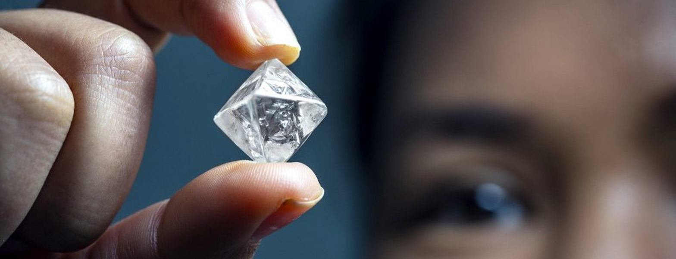
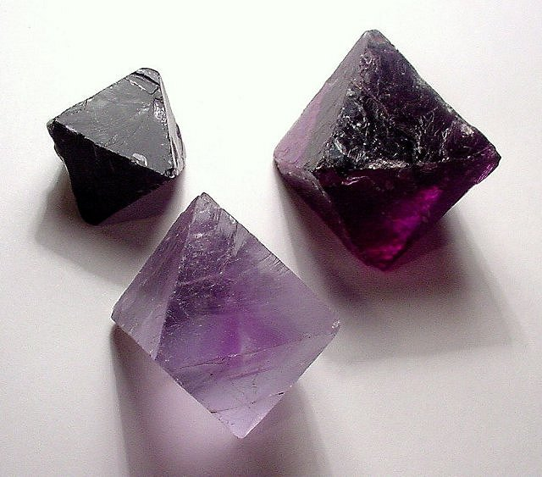
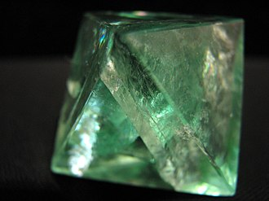
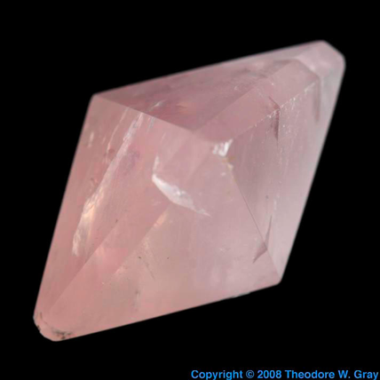
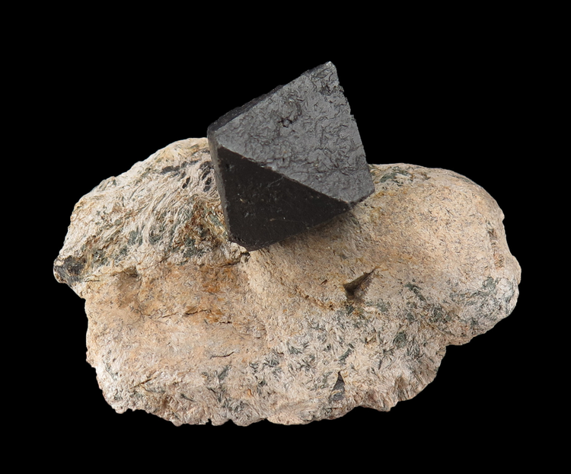
ОКТАЕДР
В ПРИРОДІ
Кристали флюориту (ізометричний мінерал), магнетиту (мінерал заліза)

Slide 13
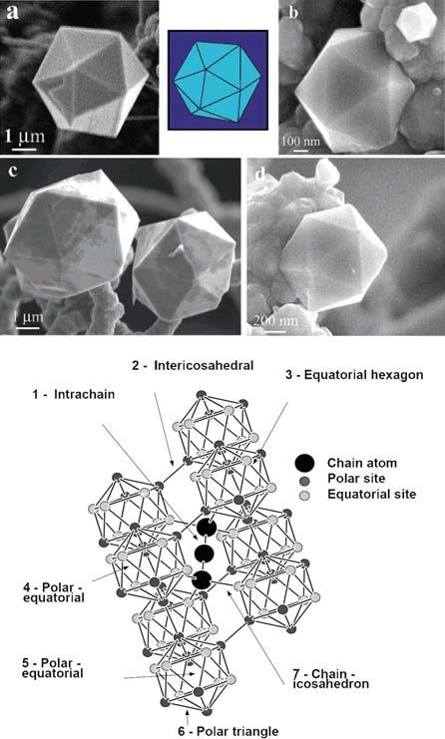
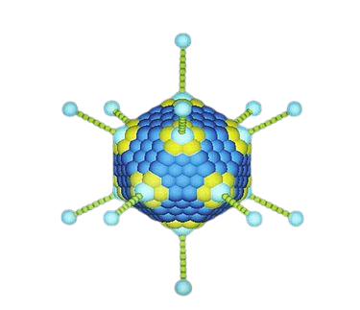
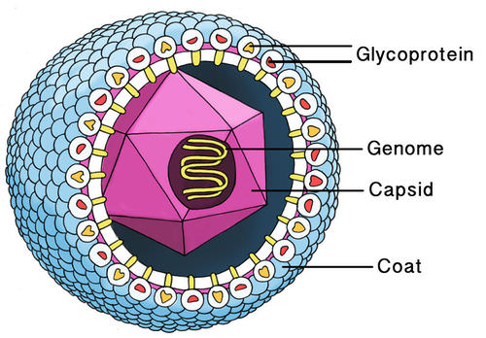
ІКОСАЕДР
В ПРИРОДІ
Будова вірусів
Кристал бору

Slide 14
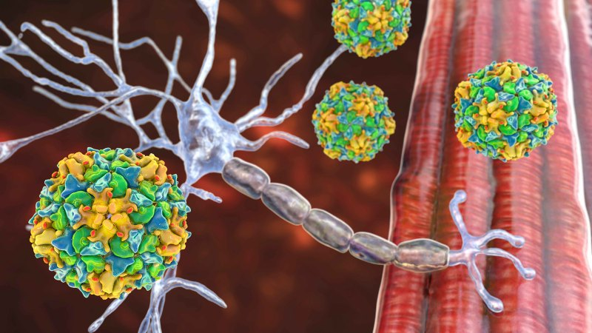
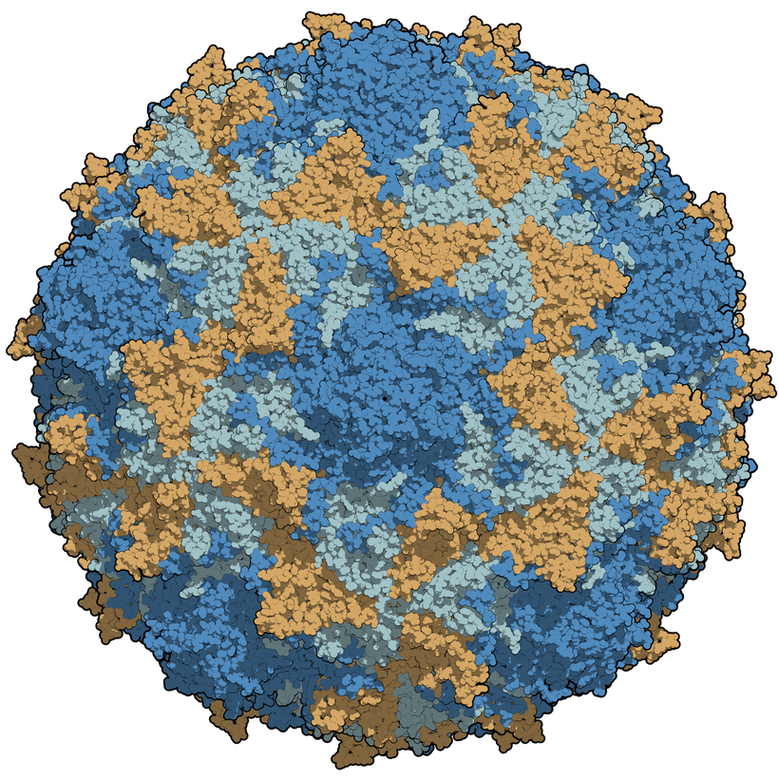
ДОДЕКАЕДР В ПРИРОДІ
Вірус поліомієліту

Slide 15
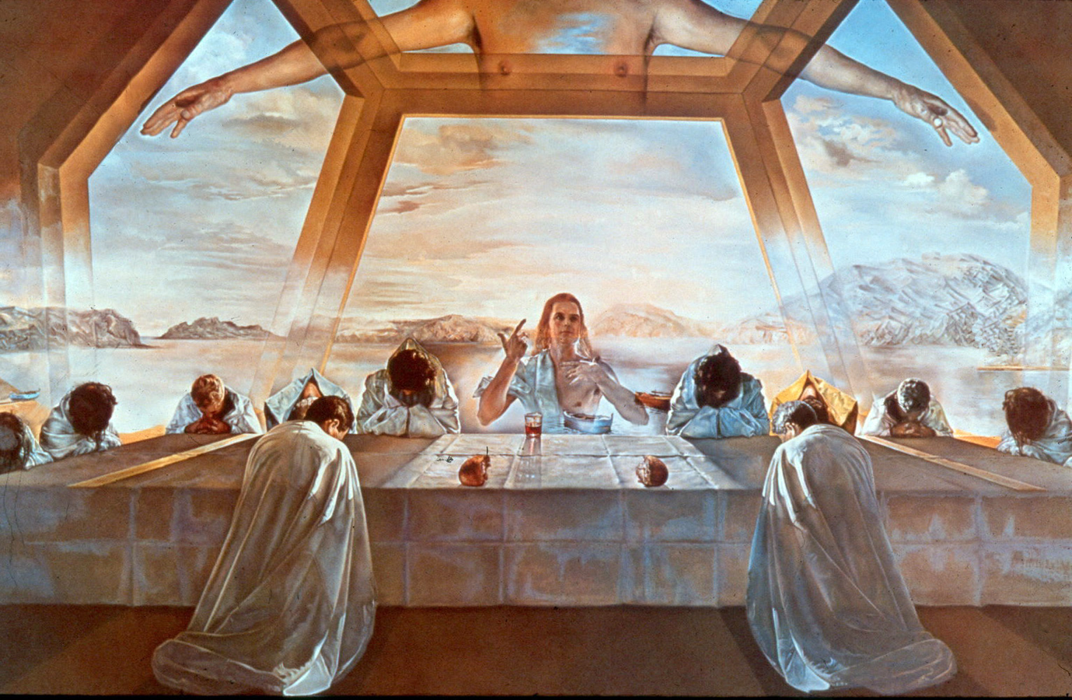
ДОДЕКАЕДР
«Таємна вечеря» — картина іспанського художника Сальвадора Далі, написана у 1955 році за мотивами фрески Леонардо да Вінчі

Slide 16
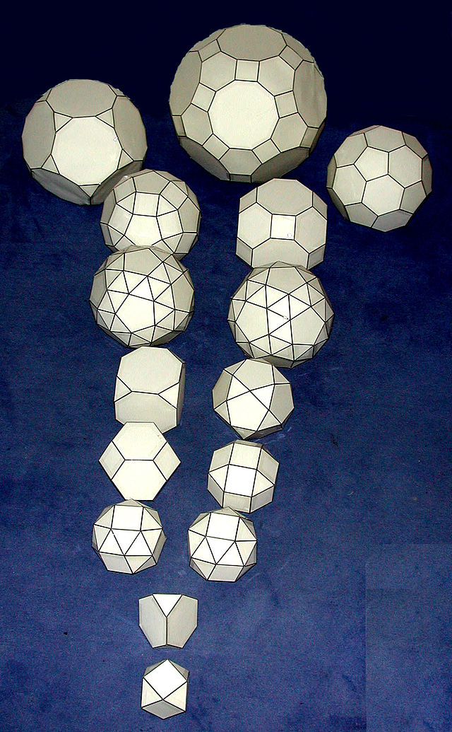
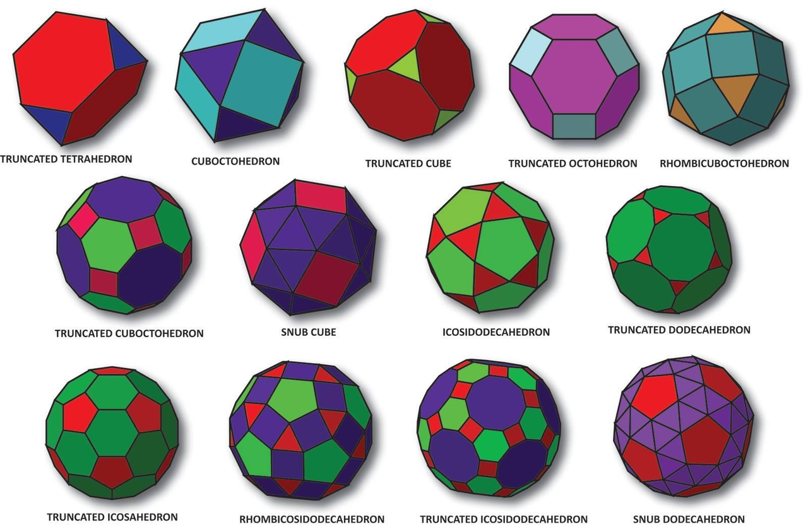
АРХІМЕДОВІ ТІЛА
напівправильні опуклі многогранники,
в яких всі двогранні кути рівні, а грані - правильні многокутники різних типів

Slide 17
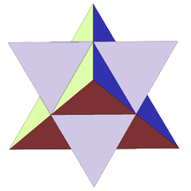
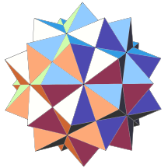
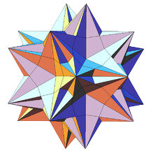
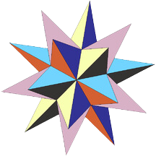
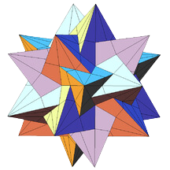
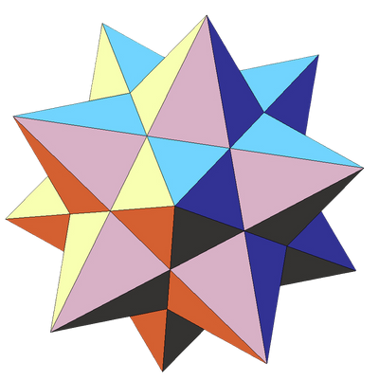
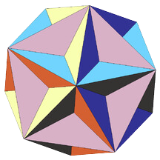
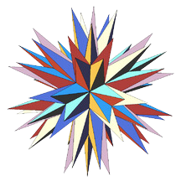
ЗІРЧАСТІ
МНОГОГРАННИКИ
неопуклі многогранники, грані яких перетинаються між собою.
Зірчастий октаедр
Зірчасті форми
ікосаедра
Зірчасті форми додекаедра

